Slide 3

培优课13 截线、截面问题
培优点一 截面问题
培优点二 截线问题

Slide 4
培优点一 截面问题

Slide 5
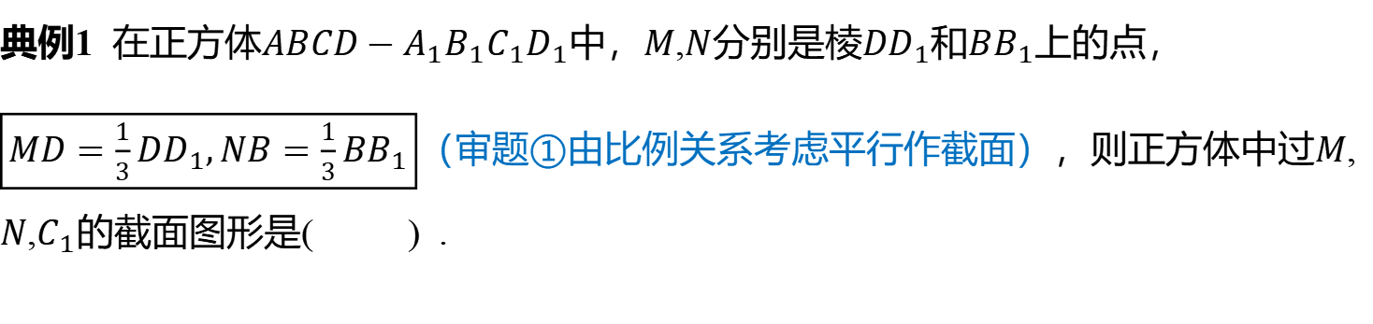
典例1 在正方体$ABCD−A_{1}B_{1}C_{1}D_{1}$中，$M$,$N$分别是棱$DD_{1}$和$BB_{1}$ 上的点，
$\boxed{MD=\frac{1}{3}DD_{1},NB=\frac{1}{3}BB_{1}}$（审题①由比例关系考虑平行作截面），则正方体中过$M$ ,
$N$,$C_{1}$ 的截面图形是( ) .
C
A.三角形 B.四边形 C.五边形 D.六边形

Slide 6
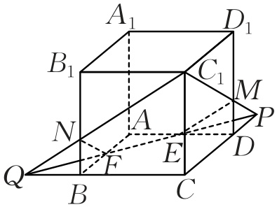
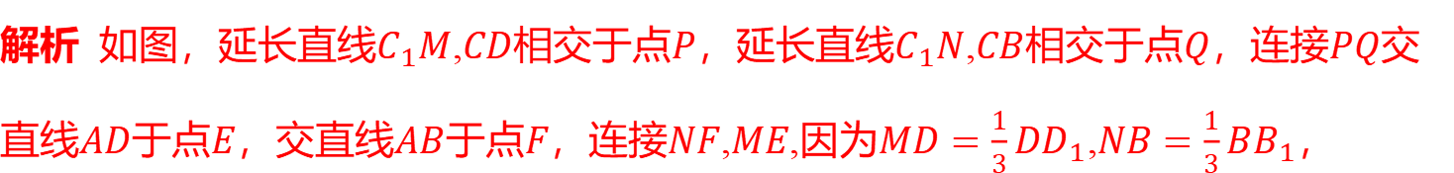
解题观摩
解析 如图，延长直线$C_{1}M$,$CD$相交于点$P$，延长直线$C_{1}N$,$CB$相交于点$Q$，连接$PQ$交直线$AD$于点$E$，交直线$AB$于点$F$，连接$NF$,$ME$,因为$MD=\frac{1}{3}DD_{1}$,$NB=\frac{1}{3}BB_{1}$ ，
$\boxed{\text{所以}MN//PQ,\text{即}MN//EF}$，············审题① 则五边形$C_{1}MEFN$ 即为所求截面.

Slide 7
1. 作截面应遵循的三个原则：（1）在同一平面上的两点可引直线；（2）凡是相交的直线都要画出它们的交点；（3）凡是相交的平面都要画出它们的交线.
2. 作出截面的关键是作出截线，作出截线的主要根据：
（1）确定平面的条件；（2）三线共点的条件；（3）面面平行的性质定理.

Slide 8

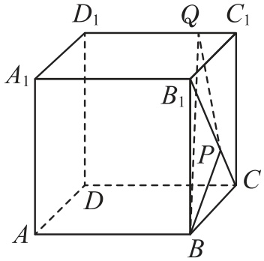
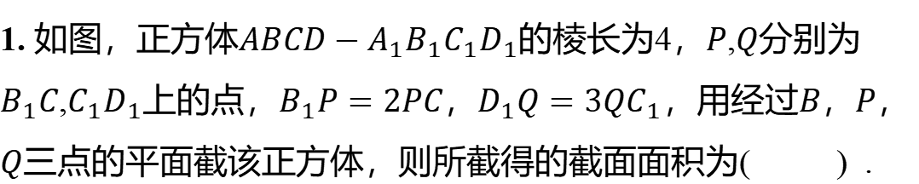
&1& 面积问题
1. 如图，正方体$ABCD−A_{1}B_{1}C_{1}D_{1}$的棱长为4，$P$,$Q$分别为$B_{1}C$,$C_{1}D_{1}$上的点，$B_{1}P=2PC$，$D_{1}Q=3QC_{1}$，用经过$B$，$P$，$Q$ 三点的平面截该正方体，则所截得的截面面积为( ) .
D
A.$3\sqrt{15}$ B.$15\sqrt{3}$ C.$\frac{15\sqrt{15}}{4}$ D.$3\sqrt{21}$

Slide 9
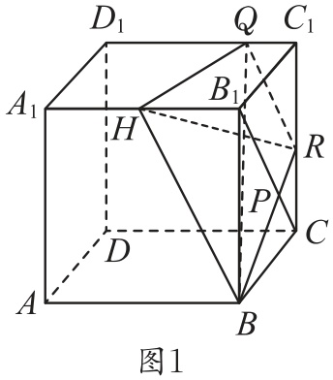
解析 如图1所示，延长$BP$交$CC_{1}$于点$R$ ，

Slide 10
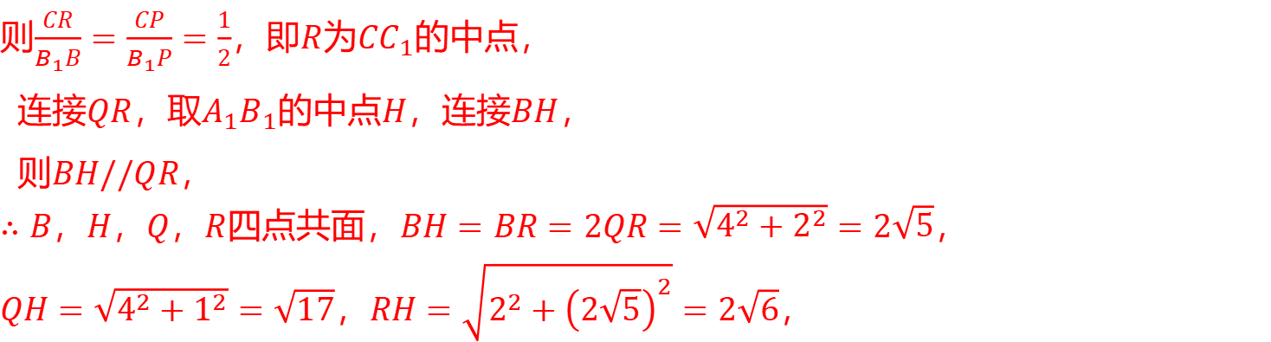
则$\frac{CR}{B_{1}B}=\frac{CP}{B_{1}P}=\frac{1}{2}$，即$R$为$CC_{1}$ 的中点，
连接$QR$，取$A_{1}B_{1}$的中点$H$，连接$BH$ ，
则$BH//QR$ ，
$∴B$，$H$，$Q$，$R$四点共面，$BH=BR=2QR=\sqrt{4^{2}+2^{2}}=2\sqrt{5}$ ，
$QH=\sqrt{4^{2}+1^{2}}=\sqrt{17}$，$RH=\sqrt{2^{2}+{\left(2\sqrt{5}\right)}^{2}}=2\sqrt{6}$ ，

Slide 11
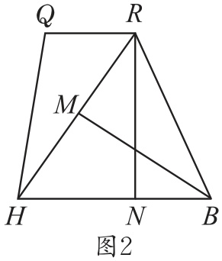
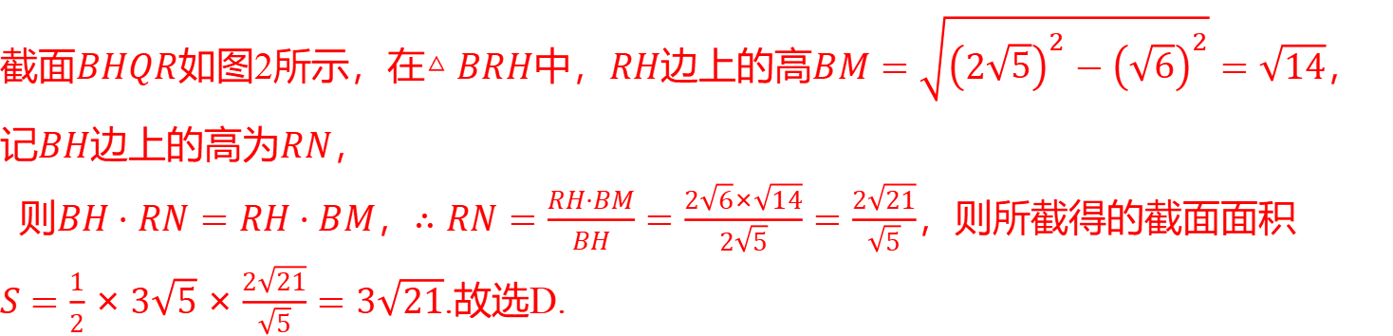
截面$BHQR$如图2所示，在$△BRH$中，$RH$边上的高$BM=\sqrt{{\left(2\sqrt{5}\right)}^{2}−{\left(\sqrt{6}\right)}^{2}}=\sqrt{14}$ ，
记$BH$边上的高为$RN$ ，
则$BH⋅RN=RH⋅BM$，$∴RN=\frac{RH⋅BM}{BH}=\frac{2\sqrt{6}×\sqrt{14}}{2\sqrt{5}}=\frac{2\sqrt{21}}{\sqrt{5}}$ ，则所截得的截面面积
$S=\frac{1}{2}×3\sqrt{5}×\frac{2\sqrt{21}}{\sqrt{5}}=3\sqrt{21}$ .故选D.

Slide 12
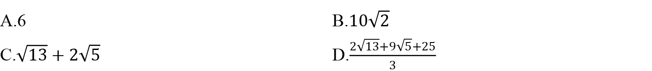
&2& 周长问题
2. 已知正方体$ABCD−A_{1}B_{1}C_{1}D_{1}$的棱长为4，$E$，$F$分别是棱$AA_{1}$，$BC$的中点，则平面$D_{1}EF$ 截该正方体所得的截面图形周长为( ) .
D
A.6 B.$10\sqrt{2}$
C.$\sqrt{13}+2\sqrt{5}$ D.$\frac{2\sqrt{13}+9\sqrt{5}+25}{3}$

Slide 13
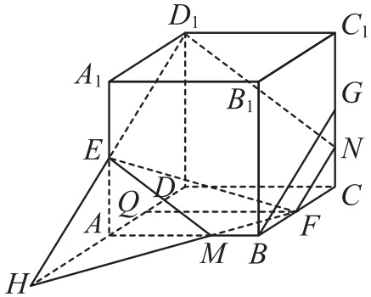
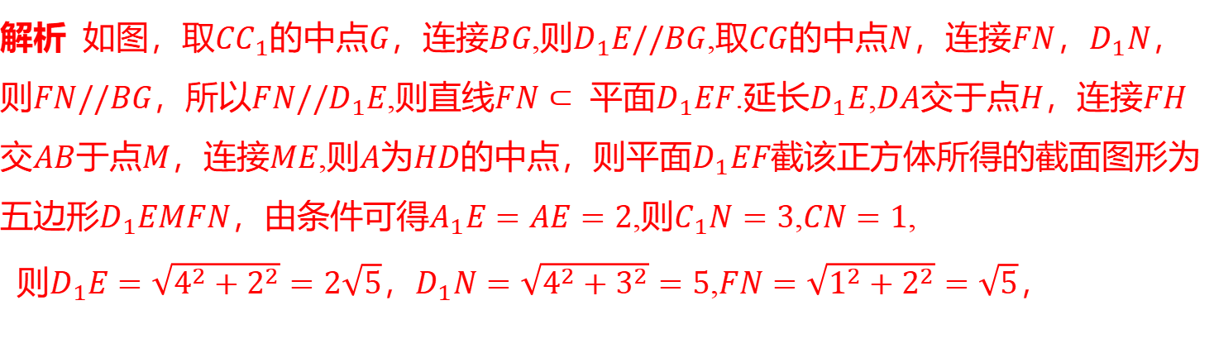
解析 如图，取$CC_{1}$的中点$G$，连接$BG$,则$D_{1}E//BG$,取$CG$的中点$N$，连接$FN$，$D_{1}N$ ，
则$FN//BG$，所以$FN//D_{1}E$,则直线$FN⊂$ 平面$D_{1}EF$.延长$D_{1}E$,$DA$交于点$H$，连接$FH$
交$AB$于点$M$，连接$ME$,则$A$为$HD$的中点，则平面$D_{1}EF$ 截该正方体所得的截面图形为
五边形$D_{1}EMFN$，由条件可得$A_{1}E=AE=2$,则$C_{1}N=3$,$CN=1$ ,
则$D_{1}E=\sqrt{4^{2}+2^{2}}=2\sqrt{5}$，$D_{1}N=\sqrt{4^{2}+3^{2}}=5$,$FN=\sqrt{1^{2}+2^{2}}=\sqrt{5}$ ，

Slide 14
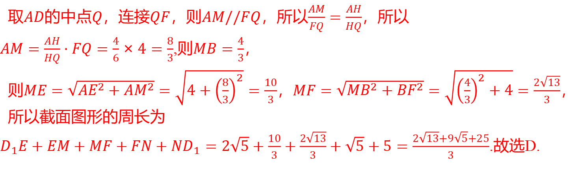
取$AD$的中点$Q$，连接$QF$，则$AM//FQ$，所以$\frac{AM}{FQ}=\frac{AH}{HQ}$ ，所以
$AM=\frac{AH}{HQ}⋅FQ=\frac{4}{6}×4=\frac{8}{3}$,则$MB=\frac{4}{3}$ ，
则$ME=\sqrt{AE^{2}+AM^{2}}=\sqrt{4+{\left(\frac{8}{3}\right)}^{2}}=\frac{10}{3}$，$MF=\sqrt{MB^{2}+BF^{2}}=\sqrt{{\left(\frac{4}{3}\right)}^{2}+4}=\frac{2\sqrt{13}}{3}$ ，
所以截面图形的周长为
$D_{1}E+EM+MF+FN+ND_{1}=2\sqrt{5}+\frac{10}{3}+\frac{2\sqrt{13}}{3}+\sqrt{5}+5=\frac{2\sqrt{13}+9\sqrt{5}+25}{3}$ .故选D.

Slide 15

&3& 最值问题
3. 用平面$α$ 截棱长为1的正方体$ABCD−A_{1}B_{1}C_{1}D_{1}$，所得的截面的周长记为$m$，则当平面$α$ 经过正方体的某条体对角线时，$m$ 的最小值为( ) .
D
A.$\frac{3\sqrt{3}}{4}$ B.$\sqrt{5}$ C.$3\sqrt{3}$ D.$2\sqrt{5}$

Slide 16
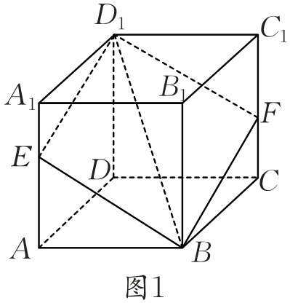
解析 假设截面$α$ 过体对角线$BD_{1}$（当截面$α$ 过其他体对角线时，结论一样），如图1所示，

Slide 17
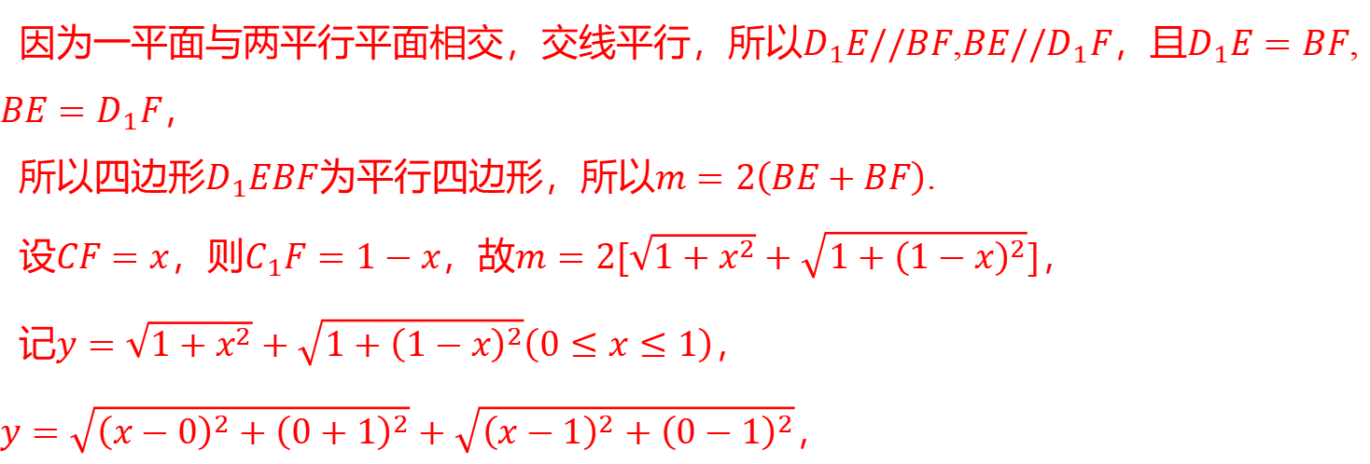
因为一平面与两平行平面相交，交线平行，所以$D_{1}E//BF$,$BE//D_{1}F$，且$D_{1}E=BF$ ,
$BE=D_{1}F$ ，
所以四边形$D_{1}EBF$为平行四边形，所以$m=2\left(BE+BF\right)$ .
设$CF=x$，则$C_{1}F=1−x$，故$m=2[\sqrt{1+x^{2}}+\sqrt{1+{\left(1−x\right)}^{2}}]$ ，
记$y=\sqrt{1+x^{2}}+\sqrt{1+{\left(1−x\right)}^{2}}\left(0≤x≤1\right)$ ，
$y=\sqrt{{\left(x−0\right)}^{2}+{\left(0+1\right)}^{2}}+\sqrt{{\left(x−1\right)}^{2}+{\left(0−1\right)}^{2}}$ ，

Slide 18
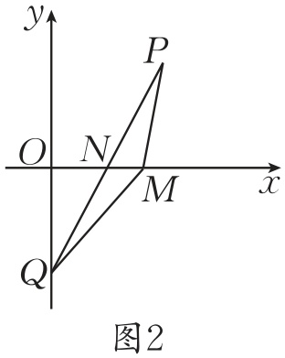
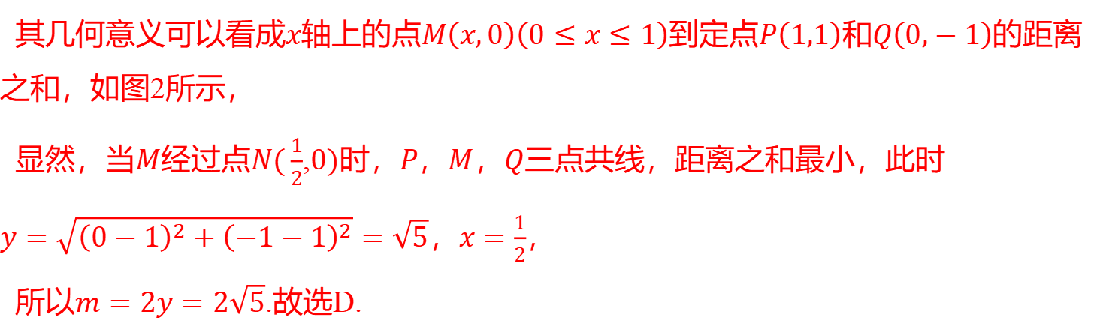
其几何意义可以看成$x$轴上的点$M\left(x,0\right)\left(0≤x≤1\right)$到定点$P\left(1,1\right)$和$Q\left(0,−1\right)$ 的距离
之和，如图2所示，
显然，当$M$经过点$N(\frac{1}{2}$,$0)$时，$P$，$M$，$Q$ 三点共线，距离之和最小，此时
$y=\sqrt{{\left(0−1\right)}^{2}+{\left(−1−1\right)}^{2}}=\sqrt{5}$，$x=\frac{1}{2}$ ，
所以$m=2y=2\sqrt{5}$ .故选D.

Slide 19
培优点二 截线问题

Slide 20

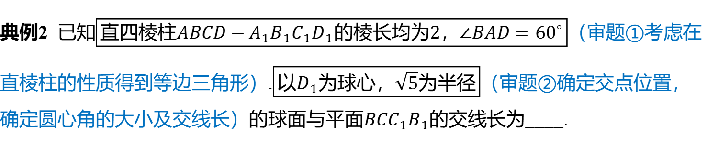
典例2 已知$\boxed{\text{直四棱柱}ABCD−A_{1}B_{1}C_{1}D_{1}\text{的棱长均为}2\text{，}∠BAD={60}^{∘}}$ （审题①考虑在
直棱柱的性质得到等边三角形）.$\boxed{\text{以}D_{1}\text{为球心，}\sqrt{5}\text{为半径}}$ （审题②确定交点位置，
确定圆心角的大小及交线长）的球面与平面$BCC_{1}B_{1}$ 的交线长为____.
$\frac{\sqrt{2}π}{2}$

Slide 21
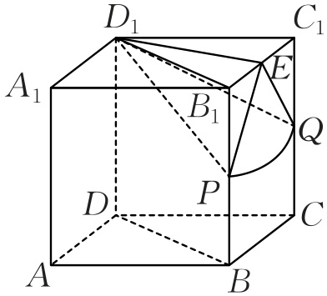
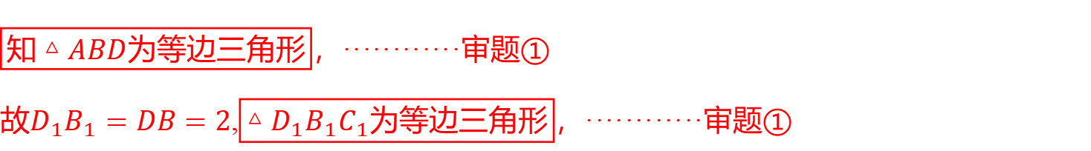
解题观摩
解析 如图，设$B_{1}C_{1}$的中点为$E$，球面与棱$BB_{1}$,$CC_{1}$的交点分别为$P$,$Q$，连接$DB$,$D_{1}B_{1}$,$D_{1}P$,$D_{1}Q$,$D_{1}E$,$EP$,$EQ$,由$∠BAD={60}^{∘}$ ，$AB=AD$ ,
$\boxed{\text{知}△ABD\text{为等边三角形}}$ ，············审题①
故$D_{1}B_{1}=DB=2$,$\boxed{△D_{1}B_{1}C_{1}\text{为等边三角形}}$ ，············审题①

Slide 22
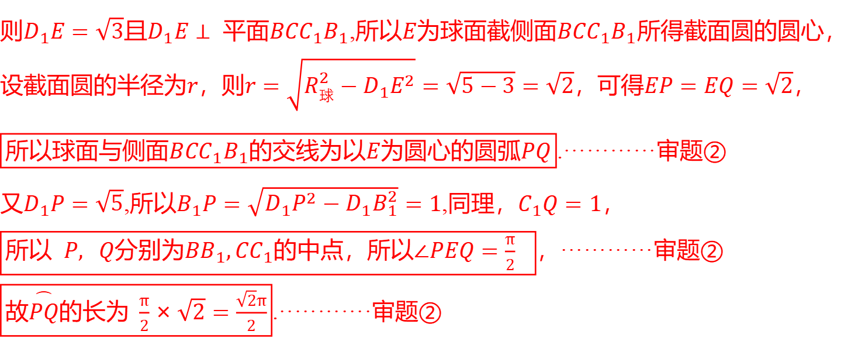
则$D_{1}E=\sqrt{3}$且$D_{1}E⊥$ 平面$BCC_{1}B_{1}$,所以$E$为球面截侧面$BCC_{1}B_{1}$ 所得截面圆的圆心，
设截面圆的半径为$r$，则$r=\sqrt{R_{\text{球}}^{2}−D_{1}E^{2}}=\sqrt{5−3}=\sqrt{2}$，可得$EP=EQ=\sqrt{2}$ ，
$\boxed{\text{所以球面与侧面}BCC_{1}B_{1}\text{的交线为以}E\text{为圆心的圆弧}PQ}$ .············审题②
又$D_{1}P=\sqrt{5}$,所以$B_{1}P=\sqrt{D_{1}P^{2}−D_{1}B_{1}^{2}}=1$,同理，$C_{1}Q=1$ ，
$\boxed{\text{所以} P, Q\text{分别为}BB_{1},CC_{1}\text{的中点，所以}∠PEQ=\frac{π}{2} }$ ，············审题②
$\boxed{\text{故}\overset{⌢}{PQ}\text{的长为} \frac{π}{2}×\sqrt{2}=\frac{\sqrt{2}π}{2}}$ .············审题②

Slide 23
作交线的方法有如下两种：①利用基本事实3作交线；②利用线面平行及面面平行的性质定理去寻找线面平行及面面平行，然后根据性质作出交线.

Slide 24

&4& 求线面相交的轨迹
1. 已知正方体$ABCD−A_{1}B_{1}C_{1}D_{1}$的棱长为$3\sqrt{2}$，$E$，$F$分别为$BC$，$CD$的中点，$P$是线段$A_{1}B$上的动点，$C_{1}P$与平面$D_{1}EF$的交点$Q$ 的轨迹长为_____.
$\sqrt{13}$

Slide 25
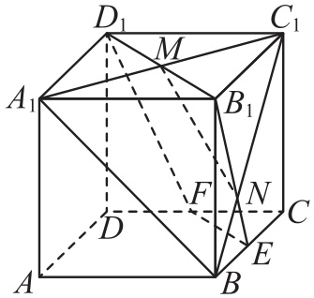
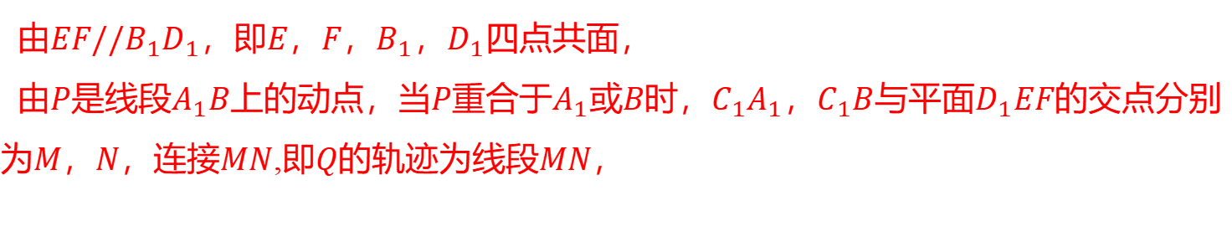
解析 如图所示，连接$EF$，$A_{1}B$，连接$A_{1}C_{1}$，$B_{1}D_{1}$交于点$M$，连接$B_{1}E$，$BC_{1}$交于点$N$ ，
由$EF//B_{1}D_{1}$，即$E$，$F$，$B_{1}$，$D_{1}$ 四点共面，
由$P$是线段$A_{1}B$上的动点，当$P$重合于$A_{1}$或$B$时，$C_{1}A_{1}$，$C_{1}B$与平面$D_{1}EF$ 的交点分别
为$M$，$N$，连接$MN$,即$Q$的轨迹为线段$MN$ ，

Slide 26
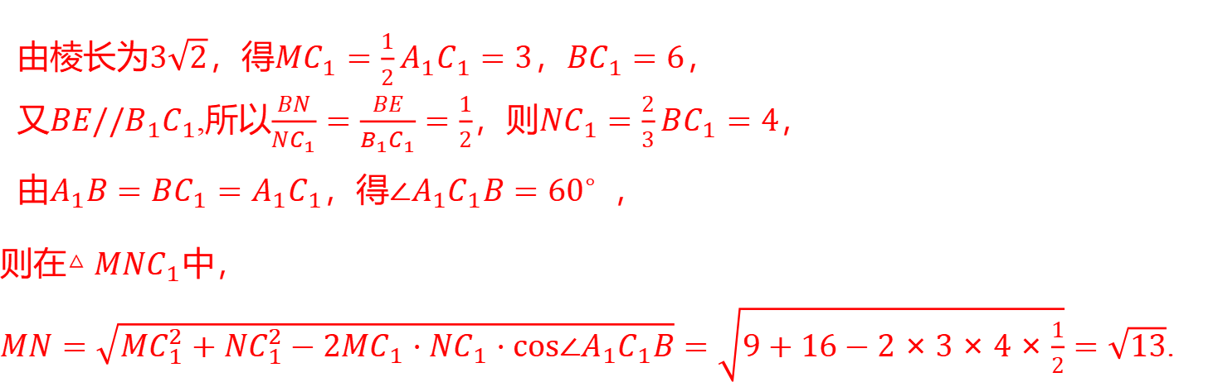
由棱长为$3\sqrt{2}$，得$MC_{1}=\frac{1}{2}A_{1}C_{1}=3$，$BC_{1}=6$ ，
又$BE//B_{1}C_{1}$,所以$\frac{BN}{NC_{1}}=\frac{BE}{B_{1}C_{1}}=\frac{1}{2}$，则$NC_{1}=\frac{2}{3}BC_{1}=4$ ，
由$A_{1}B=BC_{1}=A_{1}C_{1}$，得$∠A_{1}C_{1}B={60}^{∘}$ ，
则在$△MNC_{1}$ 中，
$MN=\sqrt{MC_{1}^{2}+NC_{1}^{2}−2MC_{1}⋅NC_{1}⋅cos∠A_{1}C_{1}B}=\sqrt{9+16−2×3×4×\frac{1}{2}}=\sqrt{13}$ .

Slide 27


&5& 以棱台为载体
2.（2024 · 福州模拟）已知正三棱台$ABC−A_{1}B_{1}C_{1}$的上、下底面边长分别为1和3，侧棱长为2，以下底面顶点$A$为球心，$\sqrt{7}$为半径的球面与侧面$BCC_{1}B_{1}$ 的交线长为___.
$\frac{2π}{3}$

Slide 28
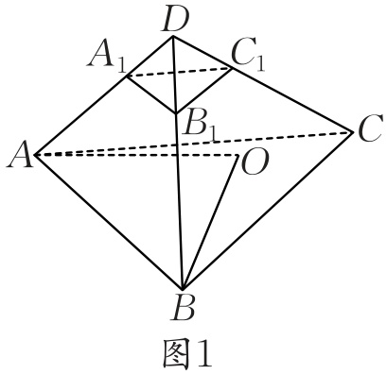
解析 将正三棱台$ABC−A_{1}B_{1}C_{1}$补形成正棱锥$D−ABC$ ，如图1，

Slide 29
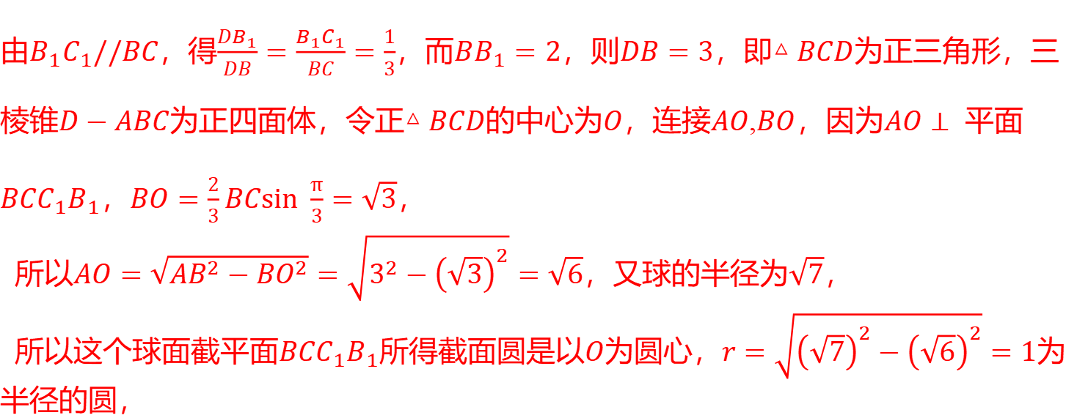
由$B_{1}C_{1}//BC$，得$\frac{DB_{1}}{DB}=\frac{B_{1}C_{1}}{BC}=\frac{1}{3}$，而$BB_{1}=2$，则$DB=3$，即$△BCD$ 为正三角形，三
棱锥$D−ABC$为正四面体，令正$△BCD$的中心为$O$，连接$AO$,$BO$，因为$AO⊥$ 平面
$BCC_{1}B_{1}$，$BO=\frac{2}{3}BCsin \frac{π}{3}=\sqrt{3}$ ，
所以$AO=\sqrt{AB^{2}−BO^{2}}=\sqrt{3^{2}−{\left(\sqrt{3}\right)}^{2}}=\sqrt{6}$，又球的半径为$\sqrt{7}$ ，
所以这个球面截平面$BCC_{1}B_{1}$所得截面圆是以$O$为圆心，$r=\sqrt{{\left(\sqrt{7}\right)}^{2}−{\left(\sqrt{6}\right)}^{2}}=1$ 为
半径的圆，

Slide 30
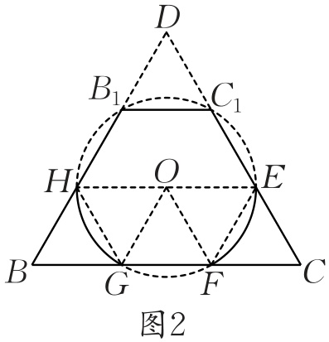
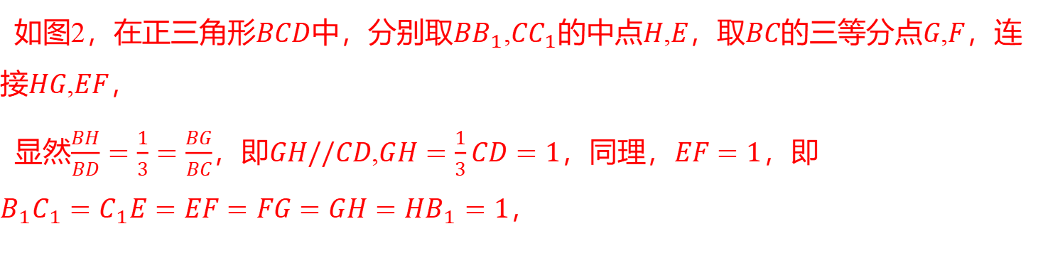
如图2，在正三角形$BCD$中，分别取$BB_{1}$,$CC_{1}$的中点$H$,$E$，取$BC$的三等分点$G$,$F$ ，连
接$HG$,$EF$ ，
显然$\frac{BH}{BD}=\frac{1}{3}=\frac{BG}{BC}$，即$GH//CD$,$GH=\frac{1}{3}CD=1$，同理，$EF=1$ ，即
$B_{1}C_{1}=C_{1}E=EF=FG=GH=HB_{1}=1$ ，

Slide 31
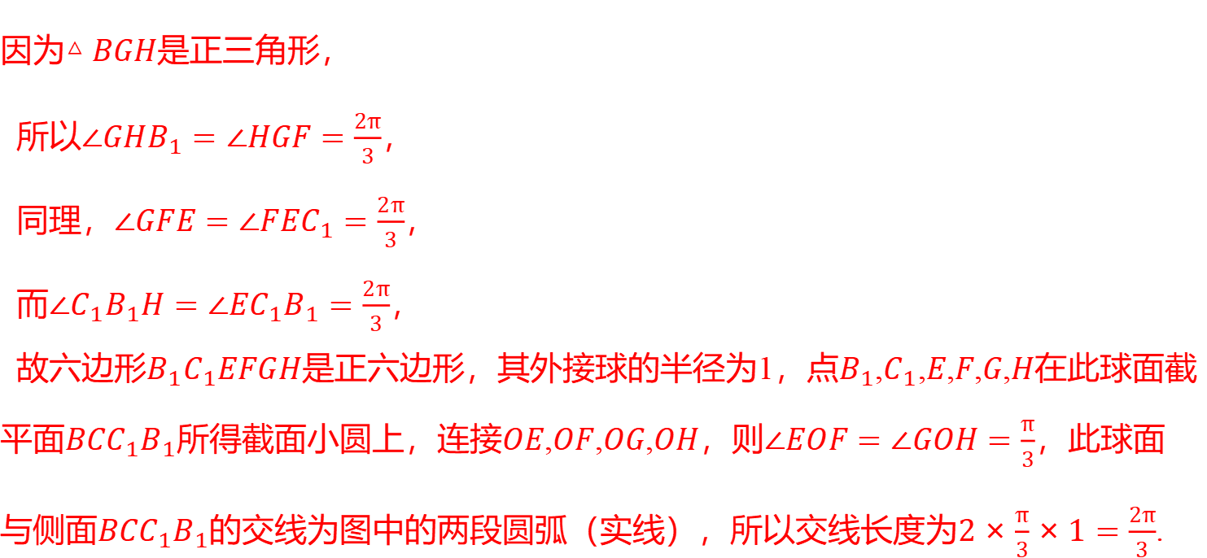
因为$△BGH$ 是正三角形，
所以$∠GHB_{1}=∠HGF=\frac{2π}{3}$ ，
同理，$∠GFE=∠FEC_{1}=\frac{2π}{3}$ ，
而$∠C_{1}B_{1}H=∠EC_{1}B_{1}=\frac{2π}{3}$ ，
故六边形$B_{1}C_{1}EFGH$是正六边形，其外接球的半径为1，点$B_{1}$,$C_{1}$,$E$,$F$,$G$,$H$ 在此球面截
平面$BCC_{1}B_{1}$所得截面小圆上，连接$OE$,$OF$,$OG$,$OH$，则$∠EOF=∠GOH=\frac{π}{3}$ ，此球面
与侧面$BCC_{1}B_{1}$的交线为图中的两段圆弧（实线），所以交线长度为$2×\frac{π}{3}×1=\frac{2π}{3}$ .

Slide 32

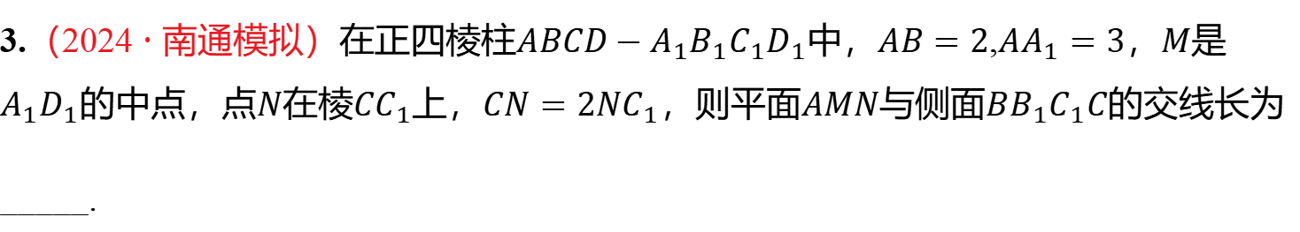
&6& 以正四棱柱为载体
3.（2024 · 南通模拟）在正四棱柱$ABCD−A_{1}B_{1}C_{1}D_{1}$中，$AB=2$,$AA_{1}=3$，$M$是$A_{1}D_{1}$的中点，点$N$在棱$CC_{1}$上，$CN=2NC_{1}$，则平面$AMN$与侧面$BB_{1}C_{1}C$ 的交线长为_ ____.
$\frac{2\sqrt{10}}{3}$

Slide 33
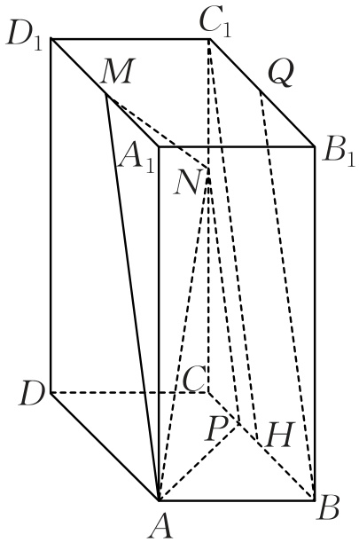
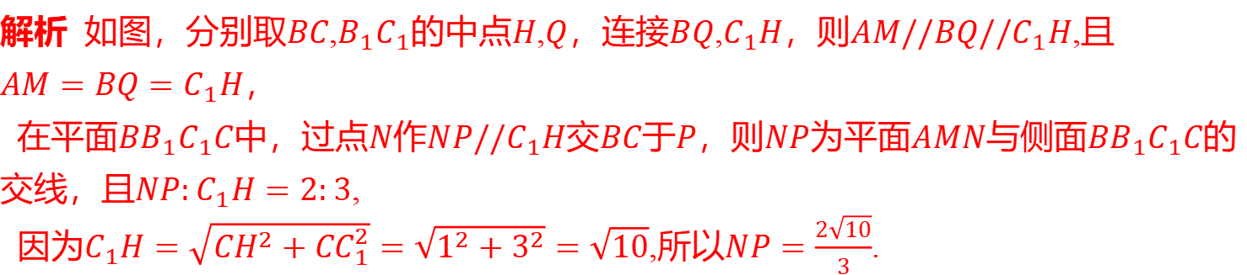
解析 如图，分别取$BC$,$B_{1}C_{1}$的中点$H$,$Q$，连接$BQ$,$C_{1}H$，则$AM//BQ//C_{1}H$ ,且
$AM=BQ=C_{1}H$ ，
在平面$BB_{1}C_{1}C$中，过点$N$作$NP//C_{1}H$交$BC$于$P$，则$NP$为平面$AMN$与侧面$BB_{1}C_{1}C$ 的
交线，且$NP:C_{1}H=2:3$ ,
因为$C_{1}H=\sqrt{CH^{2}+CC_{1}^{2}}=\sqrt{1^{2}+3^{2}}=\sqrt{10}$,所以$NP=\frac{2\sqrt{10}}{3}$ .

